Slide 1
Mortal Portal
UD1434 | DV1475
Olivia Lau, Mattias Lunderot, Magnus Quach, Andreas Thomasson, Johan Törn, Nicklas Wallander
Lärare: Martin Lanner, Francisco Lopez Luro, Hans Tap, Erik Wadstein

Slide 2
Introduktion
Spel: Mortal Portal
Film
Fördjupning
GUI
Design
Effekter och ljud
Kod
Banor
Avrundning
Frågor?

Slide 3
Gameplay
Local multiplayer
Spelaren kontrollerar en portal
Ta upp kristaller
Undvika kometer
Ett oändligt spel
Notes:
PRESENTERA FILMEN!

Slide 4
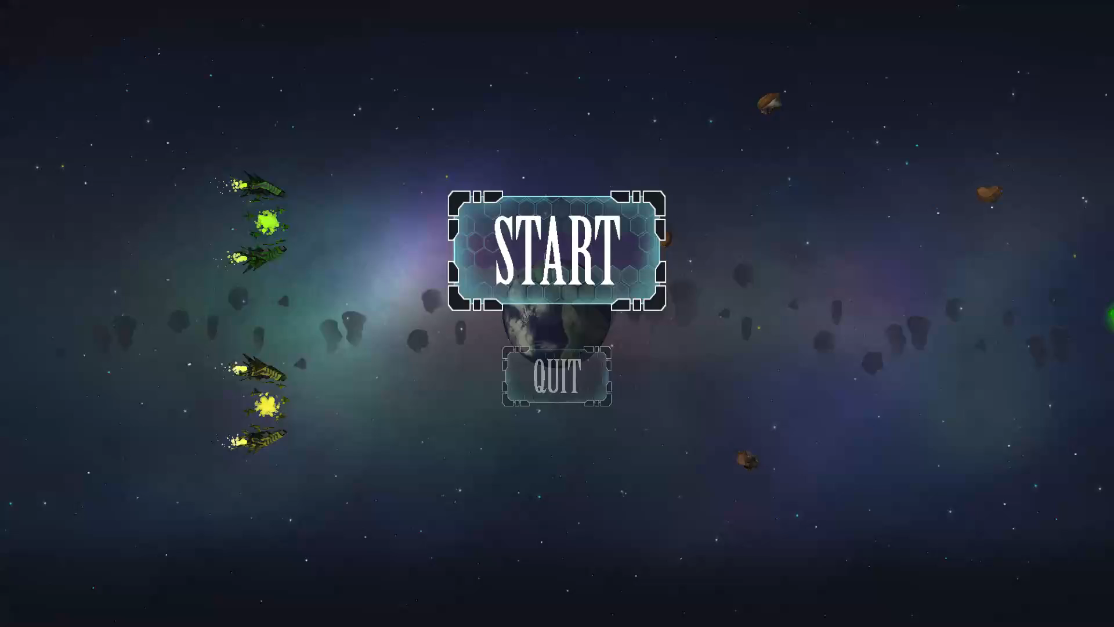

Slide 5
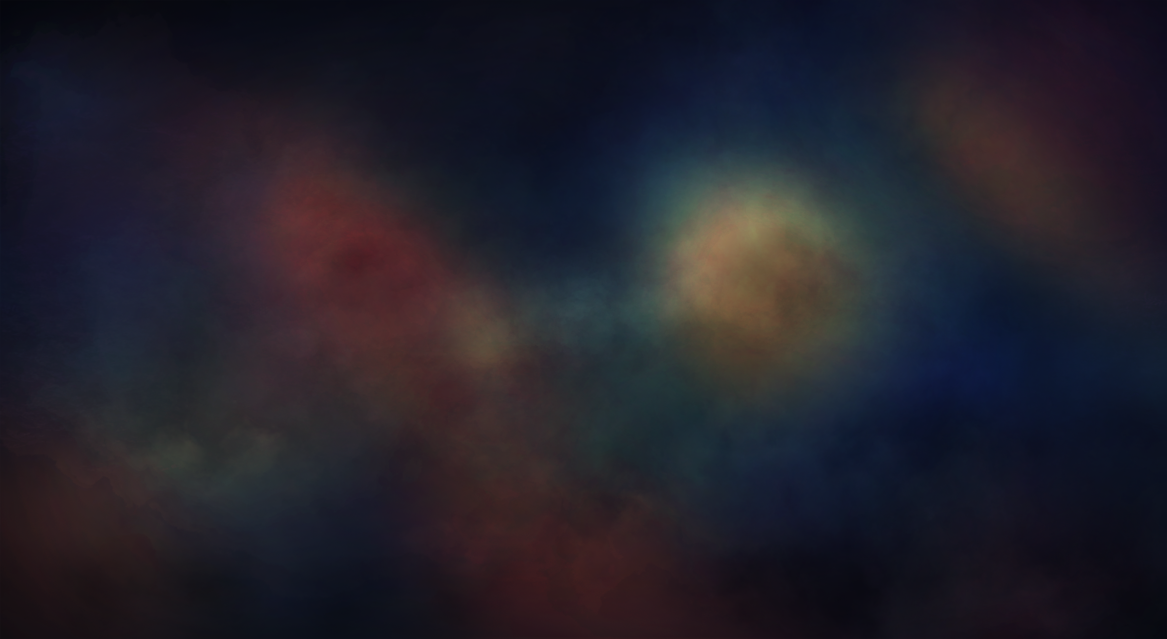
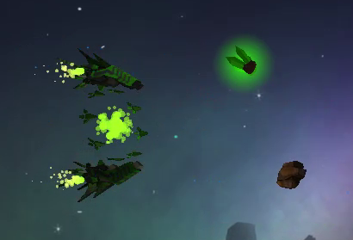
Fördjupning
Plocka kristaller i motsvarande färg
Byta färg på portalen
Kontroller
Tangentbord
Handkontroll
Kan inte åka utanför skärmen
Notes:
Görs inte automatisk, alltså måste man själv byta färg mellan kristallerna med hjälp av
Mer anpassad till handkontroll

Slide 6
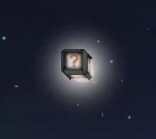
Fördjupning
Förlora/få bränsle
Minskar med tid, asteroid / kristaller
Spelet tar slut när en mätare når noll
Högst poäng vinner
Power-ups
Crystal frenzy
Immortal portal
Reverse controls
Slow
Tempo ökar med tiden
Notes:
Tickar ner med tiden
Energi kvar -> räknas det in i poängen.

Slide 7
GUI
Spelare och färger
Combo
Energy bar
Bonus
Score
Menyer – start, paus, restart, continue
Notes:
Vänster -> Höger
Vilken spelare + dennes färger
Combo – Hur många kristaller man plockat i rad
Energimätare – Hur mycket bränsle är kvar, här är den full
Bonus multiplier – Hur många gånger poäng och energy man får från kristaller, bestämms av ens combo
Score – Hur manga poäng man har, högst vinner
Utöver det, menyer med de vanliga alternativen

Slide 8
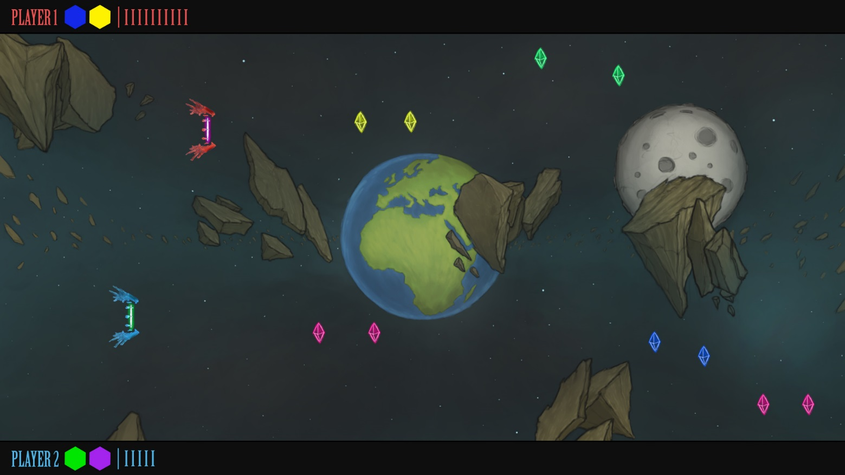

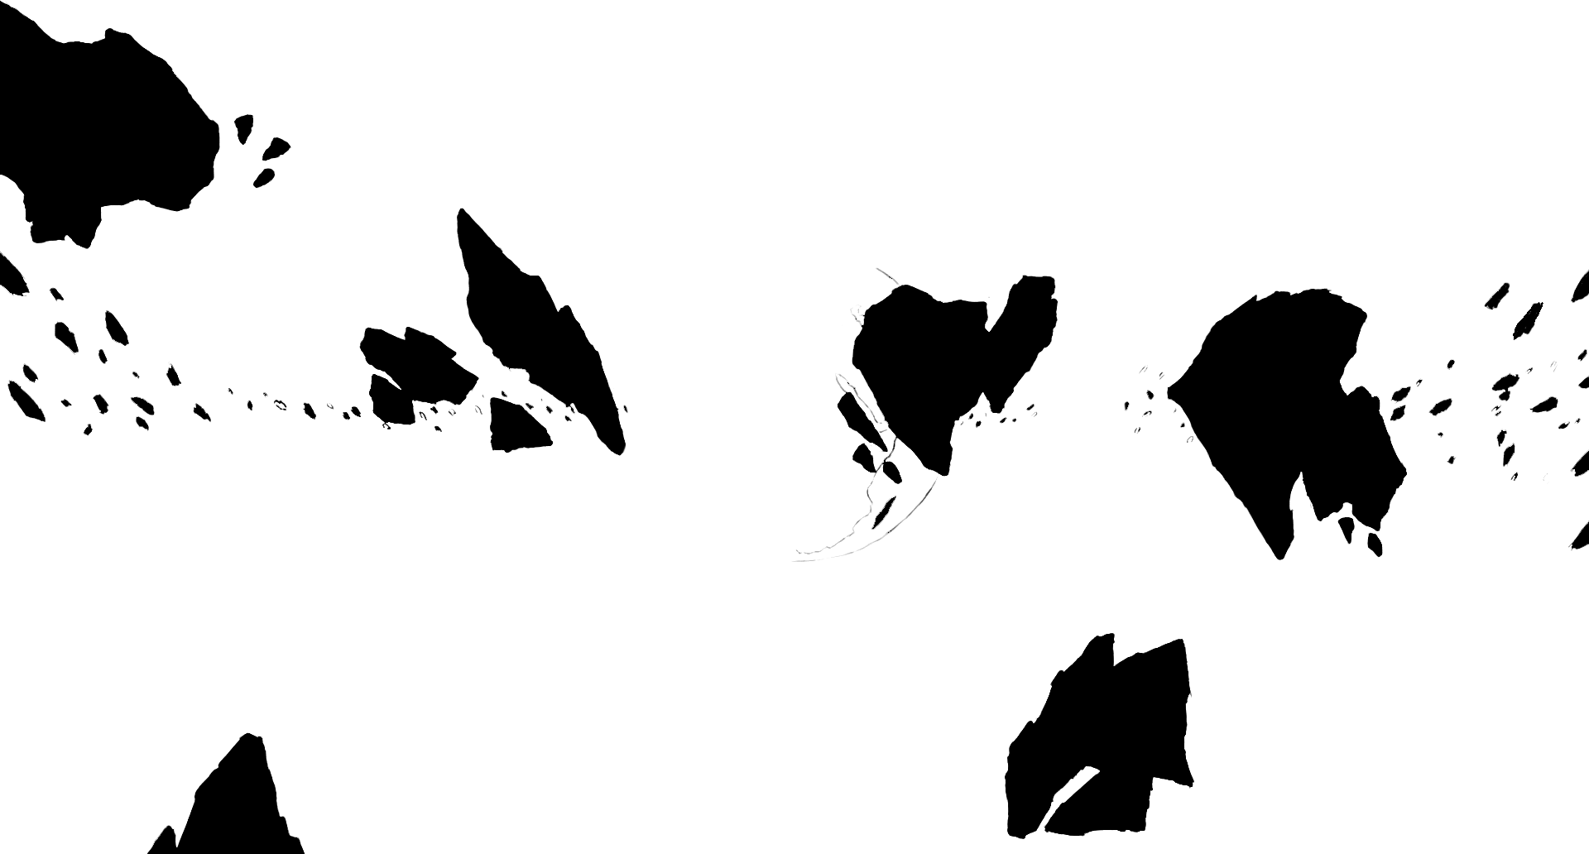
Design
Mål
Trovärdiga siluetter

Slide 9
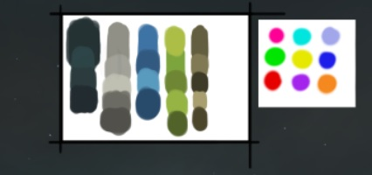
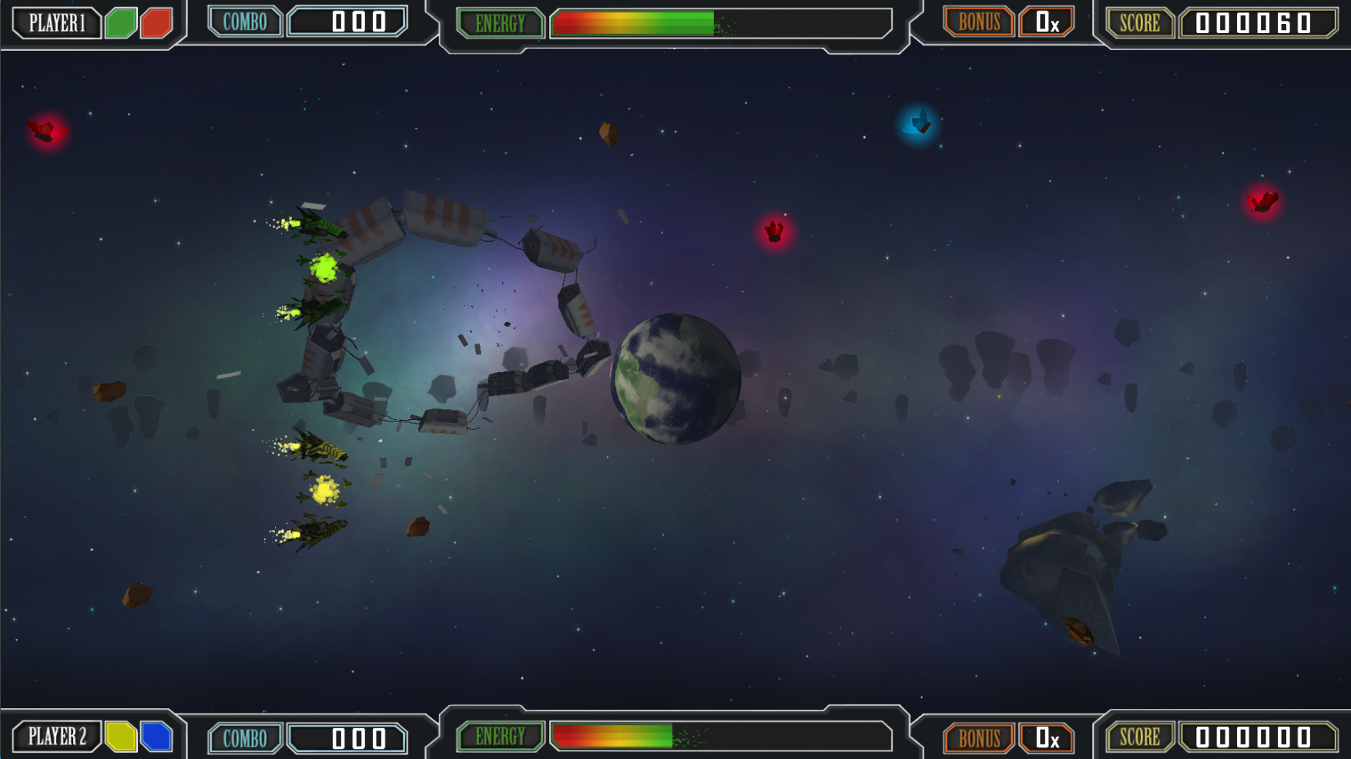
Design
Mål
Trovärdiga siluetter
Simpel färgpalett
Notes:
Bakgrunden och saker som spelaren inte kan kollidera med har dämpande färger

Slide 10
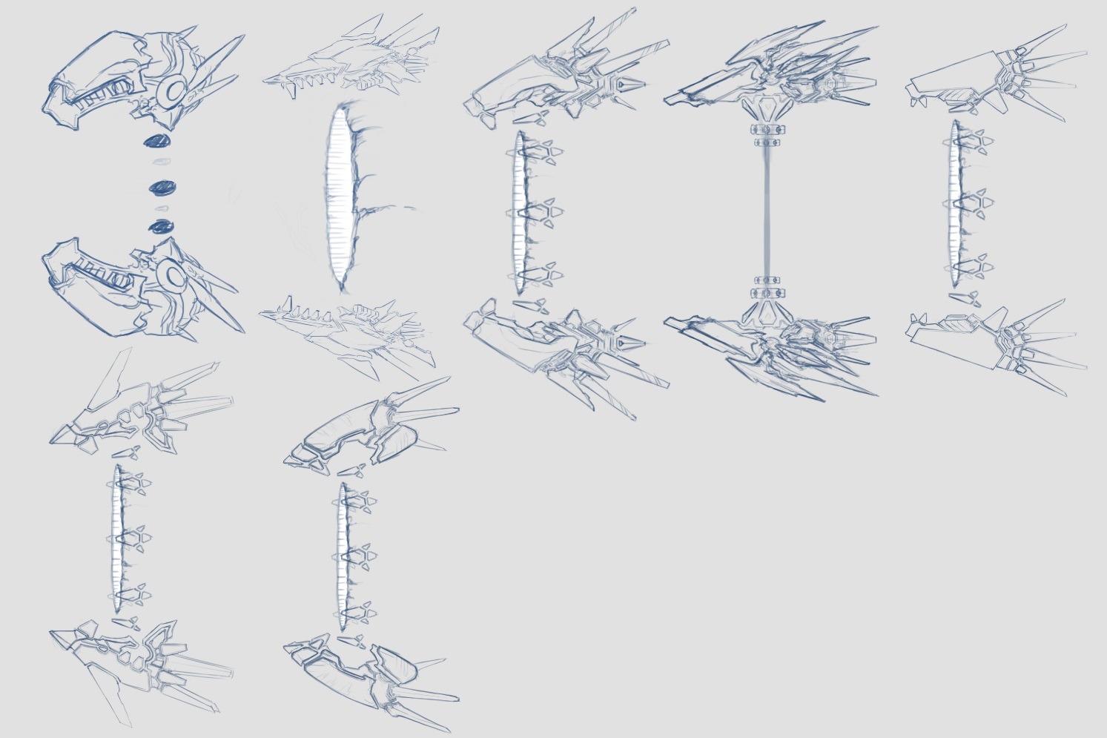
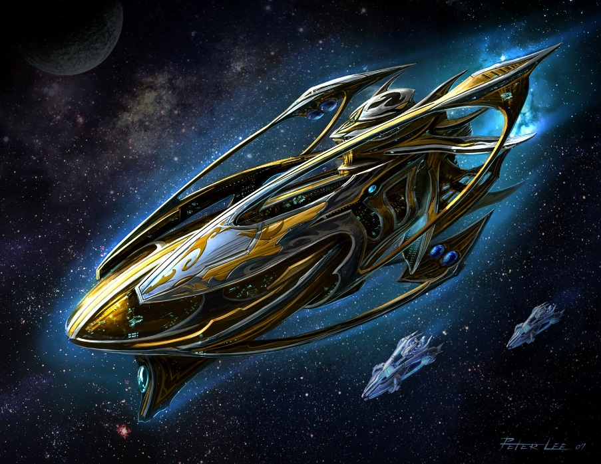
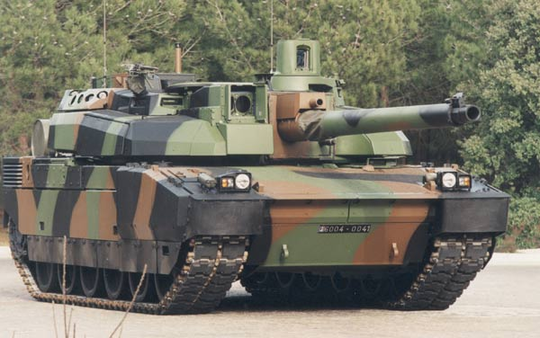
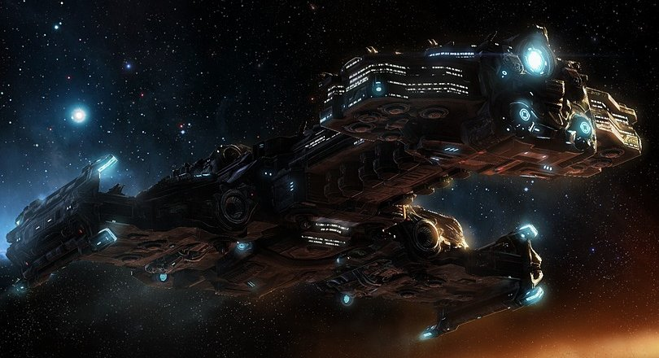
Design
Konceptbilder
Byggt av människor
Mekaniska former
Raka linjer
Hårda kanter

Slide 11
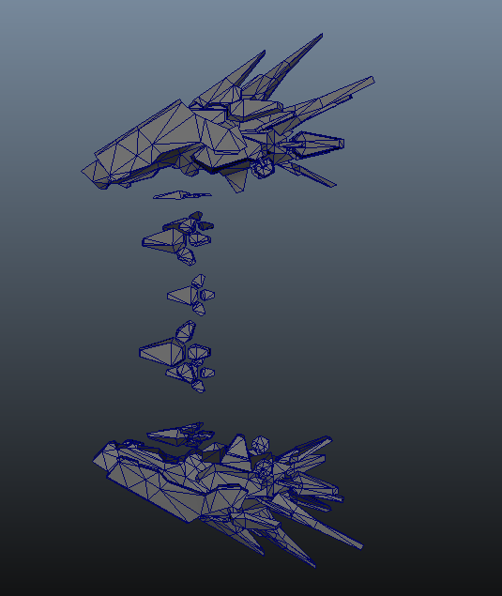
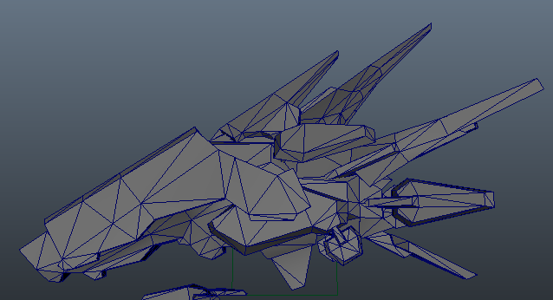
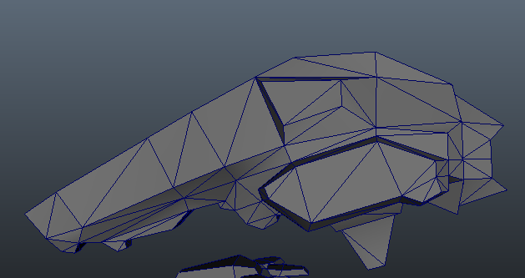
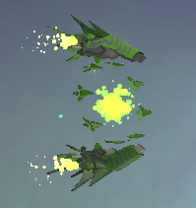
Design
Modell
Low-poly
Lösa delar
Resultat

Slide 12
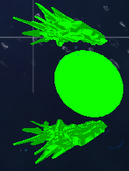
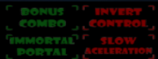
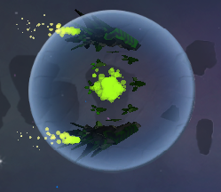
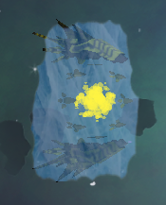
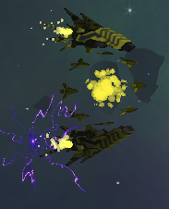
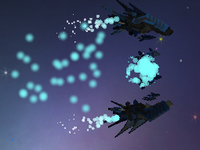
Effekter och ljud
Partiklar
Power up-indikationer
Mortal Portal
Slow
Inverse Controls

Slide 13
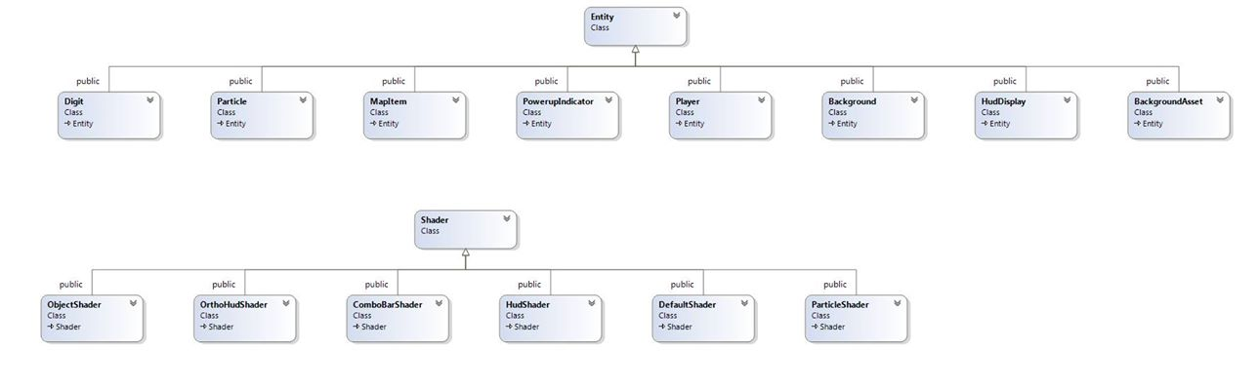
Kod
Struktur
DirectX
Entity
Entity handler
Kan återanvända assets
Kollision
NURBs

Slide 14
Kod
Player
Byter material
Ingen speciell kod i Entity handler
Highscore
Är också en Entity
Ortografisk shader
Plan som geometri

Slide 15
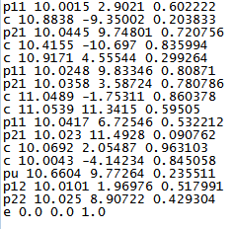
Banor
Slumpa mellan 100 olika filer
ca 35s per fil
15 kristaller per fil
Filer
Typ
Hastighet
Position
Tid till nästa
Generera offline
Villkor

Slide 16
Avrundning
Fördelar/Nackdelar
Mål/Problem/Resultat?
Notes:
FÖRDEL: Korta deadlines | Enkel spelidé |
NACKDEL: Balans på TA/Spelprog.
PROBLEM: Underskattar tid men korta deadlines har räddat oss
MÅL och RESULTAT: Hunnit klart i tid med de saker som satts upp som mål.

Slide 17
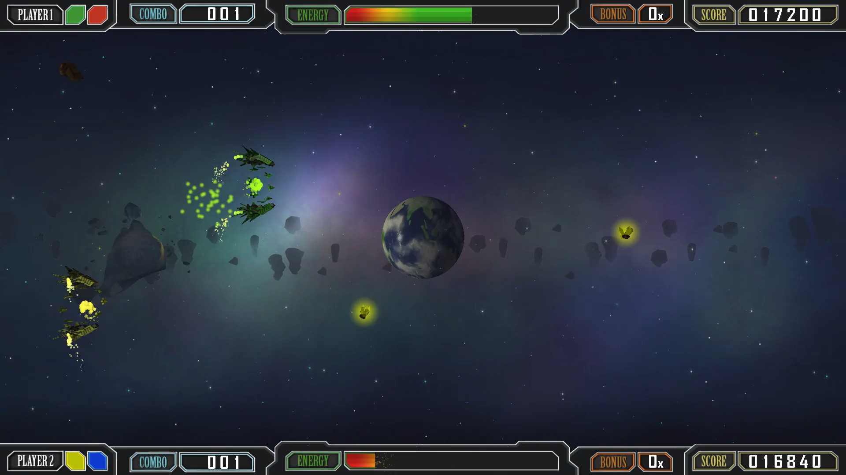

Slide 18
Frågor?

